Slide 1


Slide 2

ΤΙ ΕIΝΑΙ Η NIRES
Τα αρχικά της NIRES σημαίνουν
Network of Integrated Real Estate Services
Δίκτυο Ολοκληρωμένων Κτηματομεσιτικών Υπηρεσιών

Slide 3
Το Δίκτυο
από το ΑΤΟΜΟ
στην
ΟΜΑΔΑ
Χαράλαμπος
Βασίλης
Δημήτρης
Κώστας
Γιώργος
Μιχάλης
Μαρία
Vili
Zoran

Slide 4
Το Δίκτυο
από την Περιοχή
Σε όλη την Θεσσαλονίκη
Καλαμαριά
Πυλαία
Πανόραμα
Ωραιοκαστρο
Ρετζίκη
Συκιές
Εύοσμος
Νεάπολη
Κέντρο
Κ.Λ.Π

Slide 5
Το Δίκτυο
από την Θεσσαλονίκη
Σε όλη την
ΕΛΛΑΔΑ
Αθήνα
Κρήτη
Πάτρα
Λάρισα
Σέρρες
Μύκονος
Αλεξανδρούπολη
Πρέβεζα
Κ.Λ.Π

Slide 6
Το Δίκτυο
από την ΕΛΛΑΔΑ
Σε όλο τον ΚΟΣΜΟ
ΒΟΥΛΓΑΡΙΑ
ΣΕΡΒΙΑ
ΜΑΥΡΟΒΟΥΝΙΟ
ΟΥΚΡΑΝΙΑ
ΒΟΣΝΙΑ
ΣΚΟΠΙΑ
ΑΓΓΛΙΑ
ΡΩΣΙΑ
ΑΜΕΡΙΚΗ
Κ.Λ.Π

Slide 7
Το Δίκτυο
από τον Επαγγελματία
Στον
Επιχειρηματία
Καλαμαριά
Πυλαία
Πανόραμα
Ωραιοκαστρο
Ρετζίκη
Συκιές
Εύοσμος
Νεάπολη
Κέντρο
Κ.Λ.Π

Slide 8
“Ο Σημερινός Μεσίτης”
Εύρεση ακινήτων
Καταγραφή ακινήτων
Ανάθεση ακινήτων
Ενημέρωση συστήματος (αν έχει)
Προώθηση στο Site (αν έχει)
Καταχώριση σε κάθε portal ένα – ένα
Παρακολούθηση σε περίπτωση πώλησης τους
Ατομική συμφωνία (ποιο δαπανηρή) για αγγελίες marketing
Άπλες μεθόδους προώθησης
Τυχαίες συνεργασίες με συναδέλφους
Υψηλό κόστος ανά ακίνητο

Slide 9
ΓΙΑΤΙ NIRES
Ολόκληρη η δομή της NIRES έχει στηθεί από μεσίτες
Η NIRES δεν φιλοδόξει να γίνει δίκτυο Franchise
Το κάθε μέλος διατηρεί την ονομασία του γραφείου του
Η NIRES δεν επεμβαίνει στην λειτουργία των μεσιτικών γραφείων σε κανένα επίπεδο
Το κάθε μέλος έχει την δυνατότητα άμεσης της πληροφορίας από ένα Smartphone, tablet, laptop, Η/Υ όπου και αν βρίσκεται.

Slide 10
ΓΙΑΤΙ NIRES
Η NIRES παρέχει από την πρώτη μέρα:
  Σύγχρονο πρόγραμμα διαχείρισης γραφείου και πελατών
  Ιστοσελίδα με το domain name του γραφείου του μεσίτη
  Portal ακινήτων
  Ολοκληρωμένο σύστημα επικοινωνίας και marketing
  Άμεση συνεργασία μεταξύ των μεσιτών
  Καθημερινή ενημέρωση για την κτηματαγορά

Slide 11
ΠΑΡΟΧΕΣ ΑΠΟ ΤΗΝ NIRES
Σύγχρονη πληροφοριακή Δομή
Δυνατότητα συνεργασιών σε άλλες
  Περιοχές
  Πόλεις
  Χώρες
Αύξηση τζίρου
  Έντυπου τύπου
  Ηλεκτρονικού τύπου
Υψηλού επίπεδου γνώσεων με την αξιοποίηση τρίτων
Μεγαλύτερη αναγνώριση
Δυνατότητα αναπτύξεις
Στοχευόμενο Marketing
Ελευθερία χρόνου
Αξιοποίηση νέων τεχνολογιών
Πολλαπλασιασμό του χρόνου
Μετάβαση από επαγγελματία σε επιχειρηματία
Κάθετες υπηρεσίες εξυπηρέτησης πελατών
Ομαδικές συμφωνίες
Υποστήριξη
  Πωλήσεων
  Marketing
  Τεχνολογίας
  Οργάνωση γραφείου
  Δικτυακή

Slide 12
ΠΟΙΟΣ ΜΠΟΡΕΙ ΝΑ ΓΙΝΕΙ ΜΕΛΟΣ
Μέλη του κόμβου NIRES μπορούν να είναι:
ΜΟΝΟ μεσίτες ακινήτων με ΓΕΜΗ
Να πιστεύουν στην συνεργασία
Να θέλουν να μείνουν στην αγορά ακίνητων

Slide 13
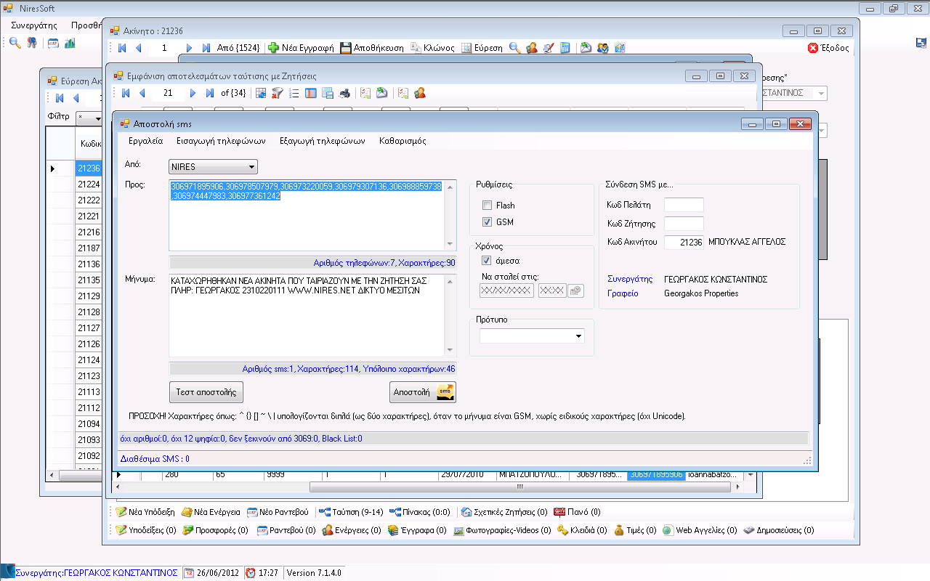
ΣΥΣΤΗΜΑ ΑΥΤΟΜΑΤΗΣ ΑΠΟΣΤΟΛΗΣ SMS & ΕΠΑΛHΘΕΥΣΗ ΑΡΙΘΜΩΝ

Slide 14
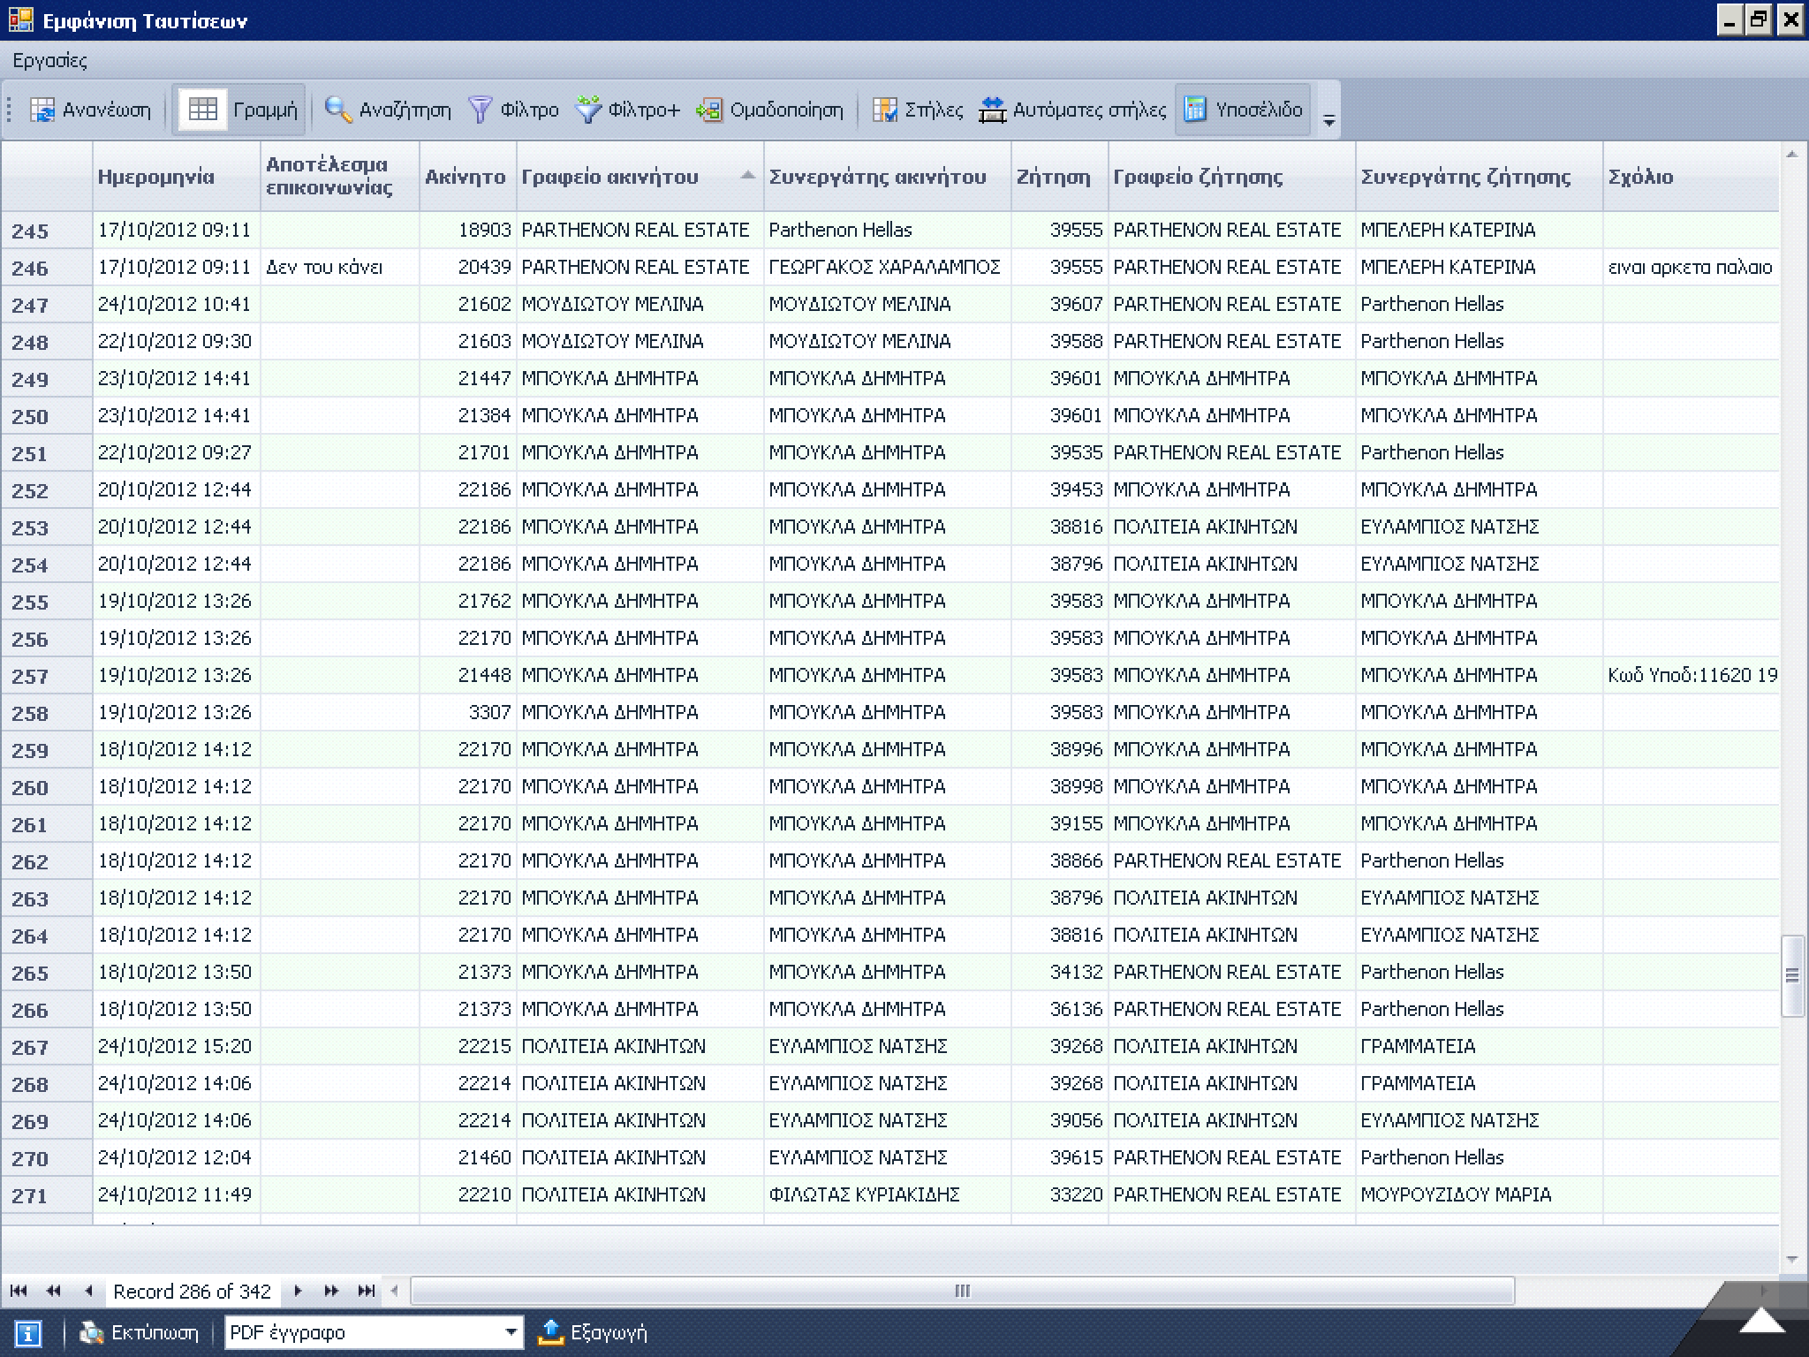
ΑΜΕΣΗ ΤΑΥΤΙΖΗ ΖΗΤΗΣΕΩΝ & ΑΚΙΝΗΤΩΝ

Slide 15
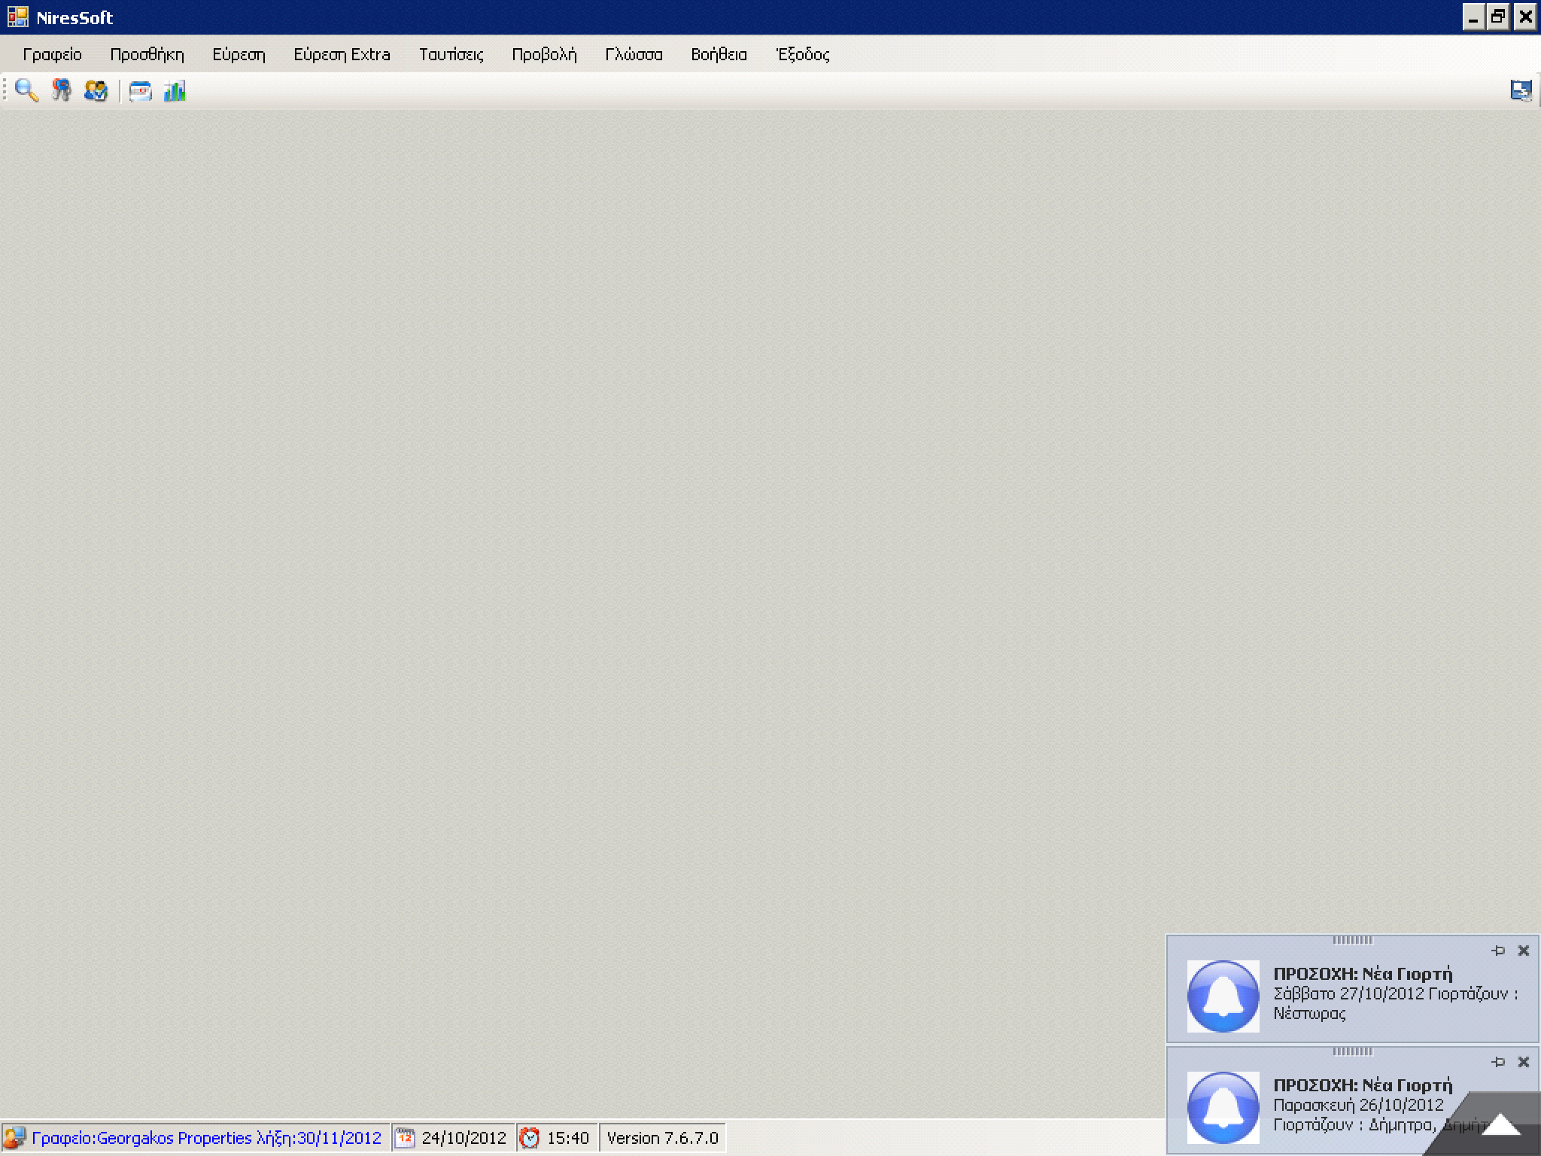
ΑΥΤΟΜΑΤΗ ΕΝΗΜΕΡΩΣΗ ΕΟΡΤΟΛΟΓΙΟΥ, ΓΕΝΕΘΛΙΩΝ ΚΛΠ

Slide 16
ΠΟΙΑ ΕΙΝΑΙ Η ΔΟΜΗ ΤΗΣ
Στην NIRES υπάρχει η παρακάτω δομή
NIRES
SOFT
MARKETING
SITE
PORTAL

Slide 17
ΠΟΙΑ ΕΙΝΑΙ Η ΔΟΜΗ ΤΗΣ
Κάποιοι σκέπτονται πώς να βγάλουν χρήματα από εμάς (πχ portals ακινήτων)
Εμείς σκεφτόμαστε πως να βγάλουμε χρήματα από πωλήσεις

Slide 18
ΠΟΙΑ ΕΙΝΑΙ Η ΔΟΜΗ ΤΗΣ
Ο κάθε μεσίτης μικρός η μεγάλος έχει τον δικό του σύγχρονο κόμβο επικοινωνίας χωρίς εξαρτήσεις και εκπλήξεις

Slide 19


Τον Δρόμο που δεν Πήρα!!!

Slide 20

Μπροστά μου έστεκαν δυο δρόμοι,
Κι εγώ βουβός στο σταυροδρόμι
Μοναχικός ταξιδευτής
Στα δίχτυα της επιλογής.
Αγνάντεψα μακριά στα βάθη
Να δω του ενός το μονοπάτι.
Μα ο άλλος διεκδικούσε τώρα,
Της προσοχής μου πιότερα δώρα.
Κι ίσως ο δρόμος αυτός ο άλλος
Να ήταν για μένα πιο μεγάλος.
Καθώς χορτάρια τον βάραιναν
Και οι ταξιδιώτες δεν τον παίρναν.

Slide 21

Εκείνο το πρωί στο δρόμο,
Πήρα στα χέρια μου το Νόμο.
Είπα, ο πρώτος ας περιμένει
Κι η ευκαιρία μην πάει χαμένη.
Αν και γνωρίζω πως εδώ
Οι δρόμοι δεν έχουν γυρισμό.

Slide 22

Έφτασα εδώ κι αναστενάζω,
Την ιστορία μου χαράζω.
Όταν η μοίρα εκεί με σταμάτησε,
Πήρα το δρόμο που κανείς δεν περπάτησε.
Το μονοπάτι που δεν παίρνουν οι πολλοί
Κι αυτό μου άλλαξε τη ζωή.

Slide 23

Η αναβολή δράσης βοηθάει μόνο τους ανταγωνιστές σας!!!

Slide 24
ΣΑΣ ΕΥΧΑΡΙΣΤΩ
Κώστας Γεωργάκος
Γενικός Διευθυντής
*Πιστοποιημένος Εκτιμητής Ακίνητης Περιουσίας (ΠΑΝΕΠΙΣΤΗΜΙΟ ΜΑΚΕΔΟΝΙΑΣ)
*Μέλος του πειθαρχικού συμβουλίου των μεσιτών Ν. Θεσσαλονίκης (ΝΟΜΟΣ 4072/ΦΕΚ86/Α/11.4.2012 ΑΡ.ΠΡΩΤ.7773)
*Μέλος Δ.Σ. Επαγγελματικού Επιμελητηρίου Θεσσαλονίκης (ΕΕΘ)
Μεσίτες-Εκτιμητές-Σύμβουλοι Ανάπτυξης Δικτύου Μεσιτών
Κεντρικό Ελλάδος: Πολυτεχνείου 25, 54626 (Προέκταση Τσιμισκή) Κέντρο, Θεσσαλονίκη
Τηλ.:2310 220111 Fax:2310 221511
Internet:www.georgakos.com Email: info@georgakos.com Skype: k.georgakos
Member of NIRES
Internet:www.nires.net Email: info@nires.net ,
Χαλκιδική: Ιερισσός, 63075
Βουλγαρία: 8, Vassil Kantchov Str 2270, Bansko,

